Slide 1
В мире любимых мультфильмов и сказок
Подготовил
Учитель ГБОУ СО «Североуральская школа-интернат»
Помыткина Т.Р.

Slide 2
1 раунд «Тест на знание мультфильмов»

Slide 3
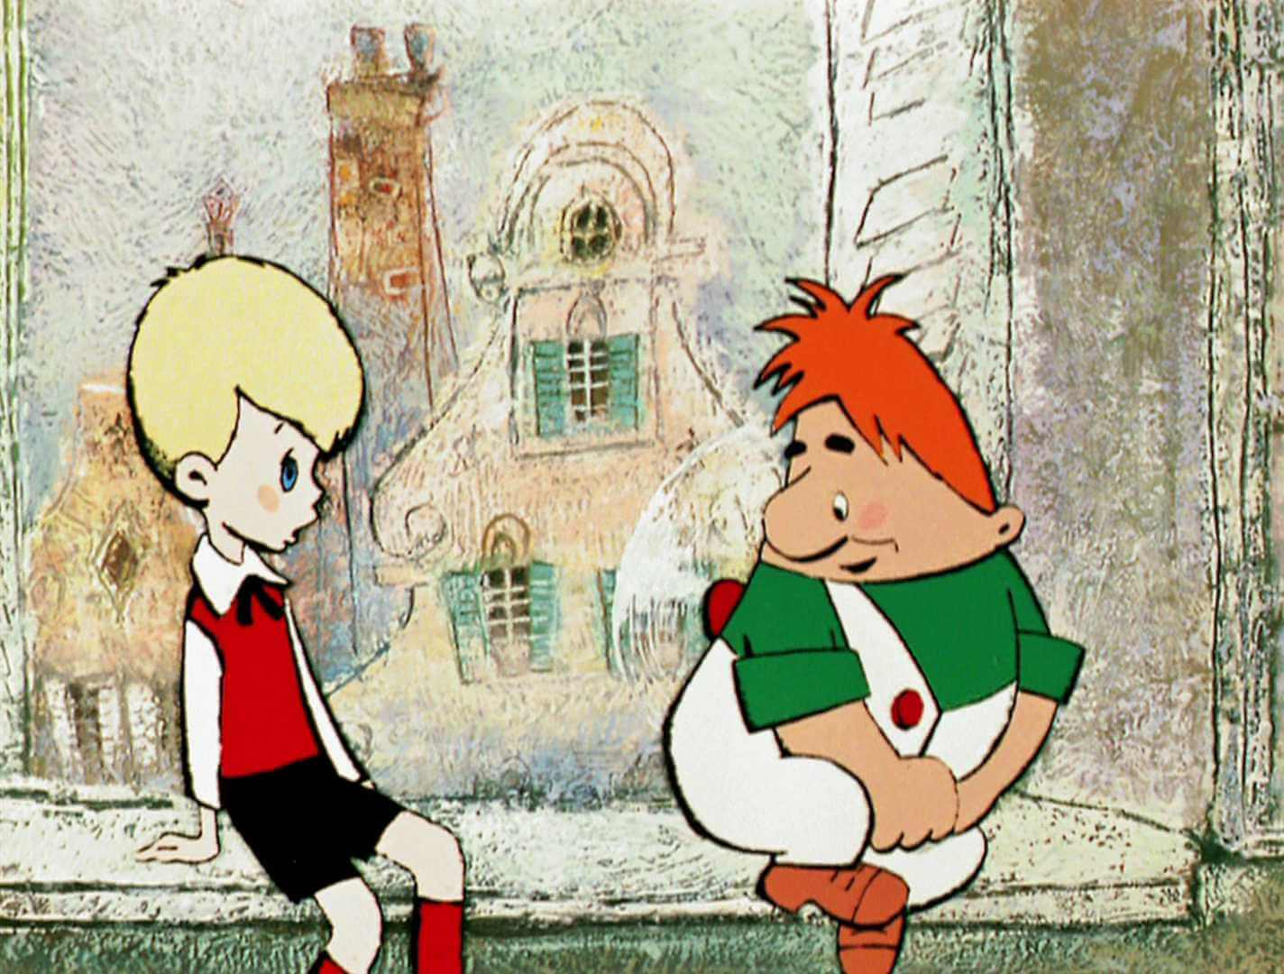
Сколько лет было малышу в начале мультфильма?
5
7
10
7

Slide 4
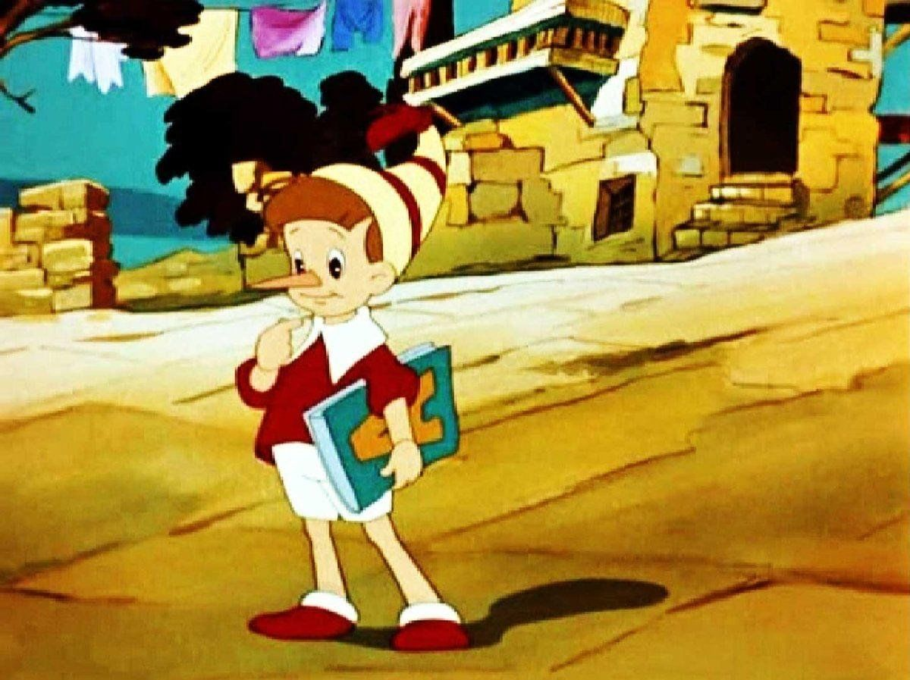
Как зовут этого героя?
Пиноккио
Буратино
Пьеро
Буратино

Slide 5
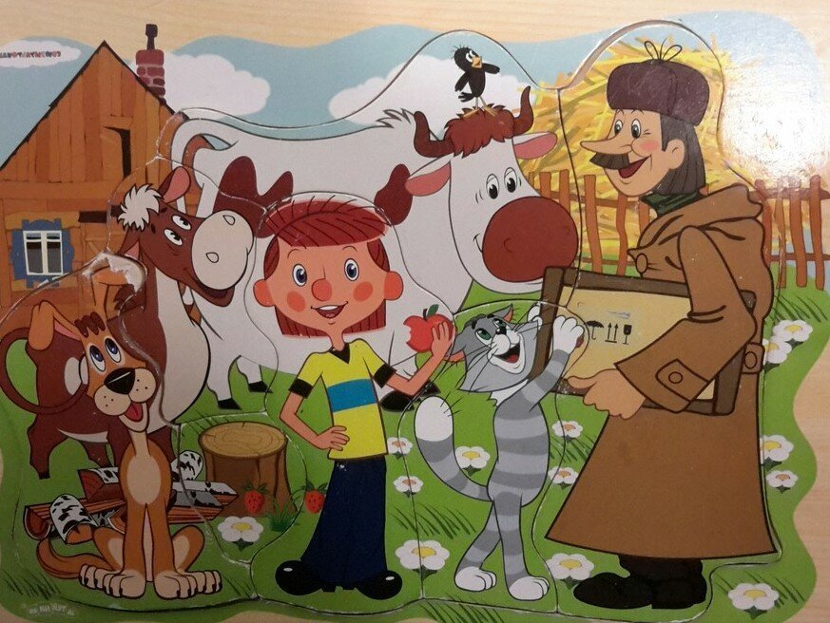
Как звали корову из мультфильма «Трое из Простоквашино» ?
Маруся
Мурка
Машка
Мурка

Slide 6
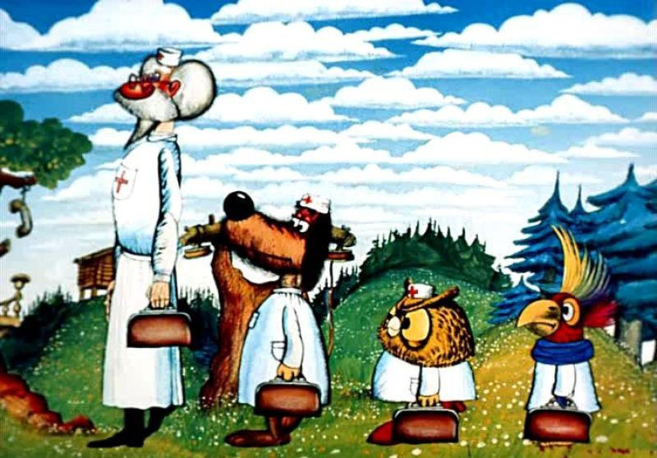
Куда отправился Айболит по телеграмме ?
Африка
Австралия
Англия
Африка

Slide 7
2 раунд «Назовите мультфильм по кадру»

Slide 8
Приключения кота Леопольда

Slide 9
Смешарики

Slide 10
Винни- Пух

Slide 11
Ну- Погоди!

Slide 12
Лунтик

Slide 13
3 раунд «Шифровка»
Подготовил
Учитель ГБОУ СО «Североуральская школа-интернат»
Помыткина Т.Р.

Slide 15
Дюймовочка

Slide 17
Три медведя

Slide 19
Золушка

Slide 21
Царевна - лягушка

Slide 22
?

Slide 23
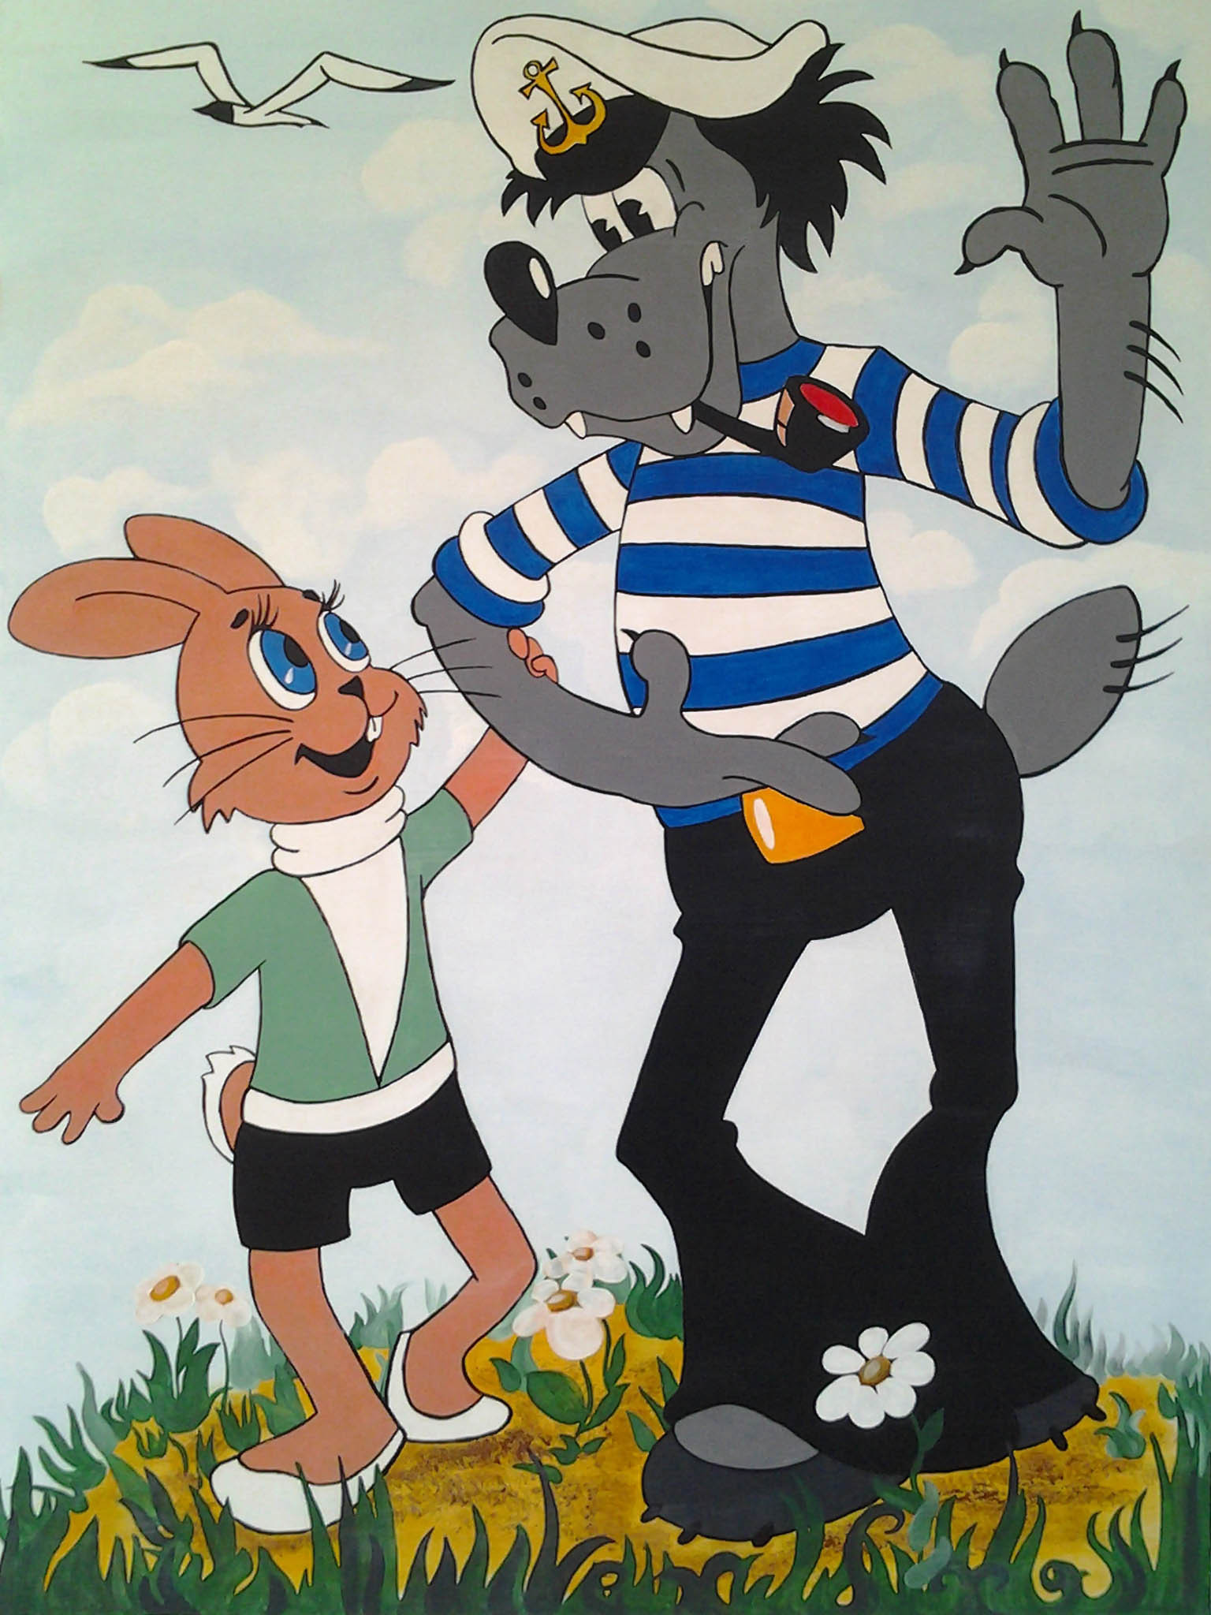
Ну – Погоди!

Slide 24
4 раунд «Вопрос – ответ»
Подготовил
Учитель ГБОУ СО «Североуральская школа-интернат»
Помыткина Т.Р.

Slide 25
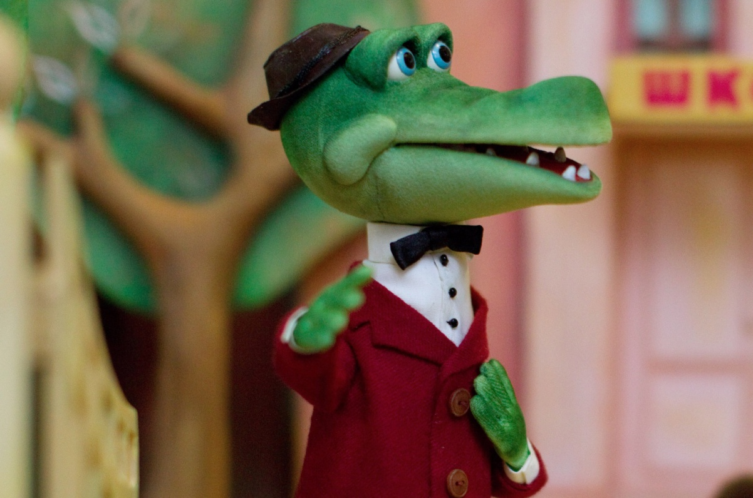
Как звали друга Крокодила Гены?
Тотошка
Шапокляк
Чебурашка
Чебурашка

Slide 26
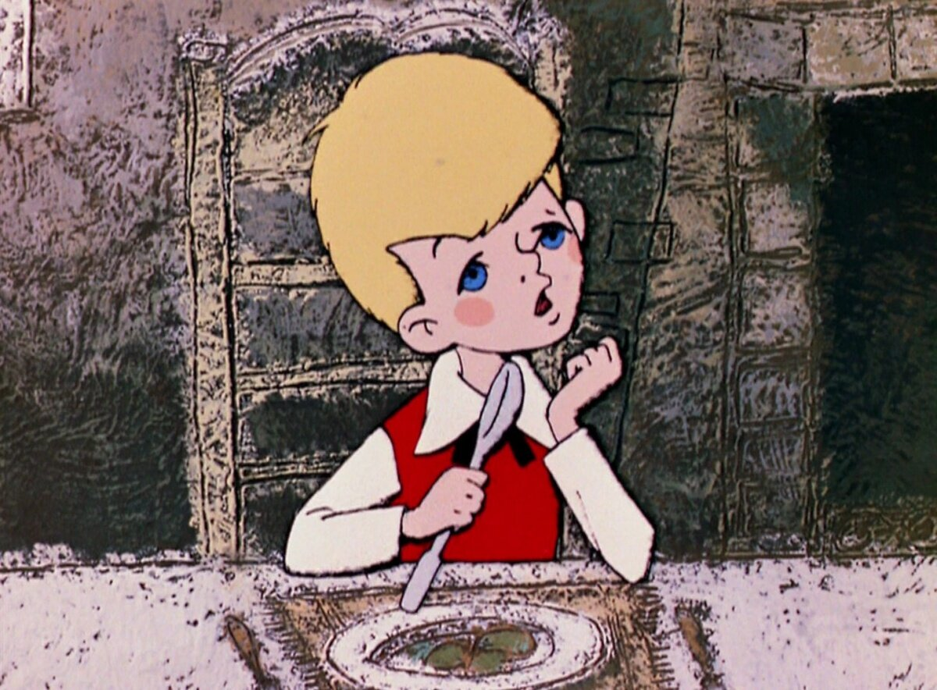
Какой подарок хотел получить Малыш на день рождения?
Велосипед
Собаку
Котенка
Собаку

Slide 27
Что помогло подружиться Крошке Еноту и его отражению?
Улыбка
Палка
Сказка
Улыбка

Slide 28
Кто говорил фразу «Ребята, давайте жить дружно»?
Доктор Айболит
Карлсон
Кот Леопольд
Кот Леопольд

Slide 29
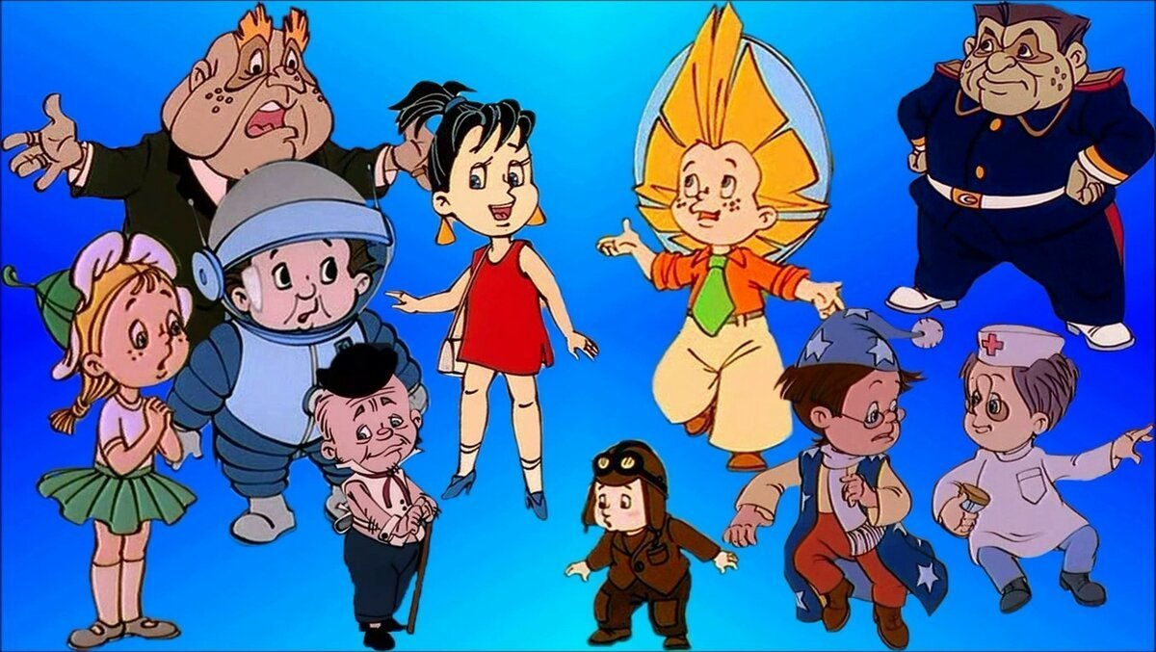
Как зовут мальчика, который попал на луну?
Знайка
Винтик
Незнайка
Незнайка

Slide 30
5 раунд «Третий лишний»
Подготовил
Учитель ГБОУ СО «Североуральская школа-интернат»
Помыткина Т.Р.

Slide 31
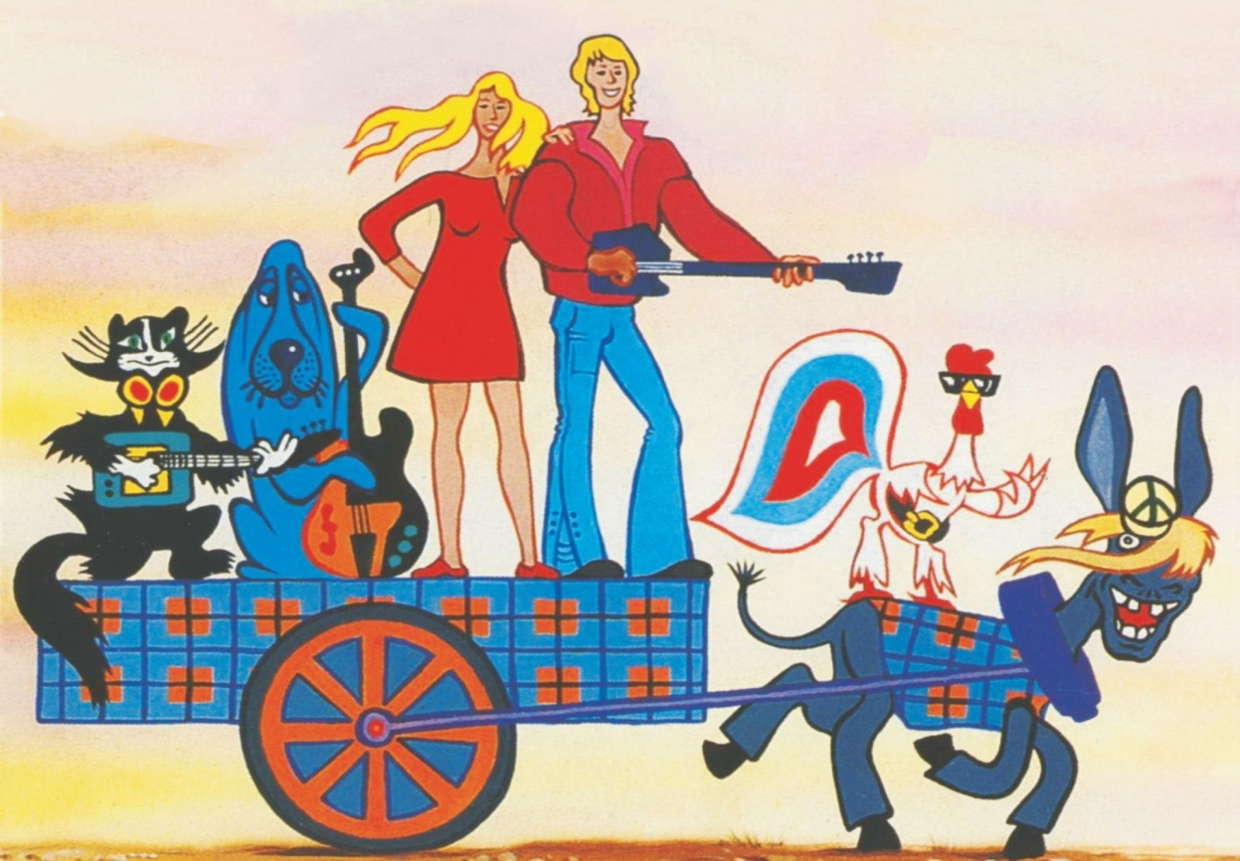
Бременские музыканты
Поросенок

Slide 32
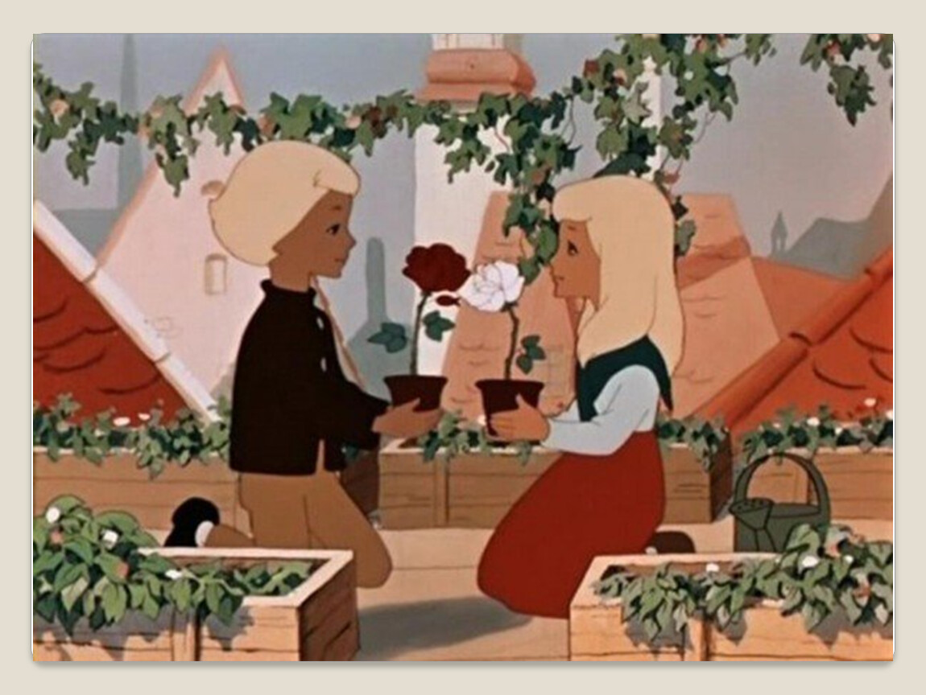
Снежная королева
Гена

Slide 33
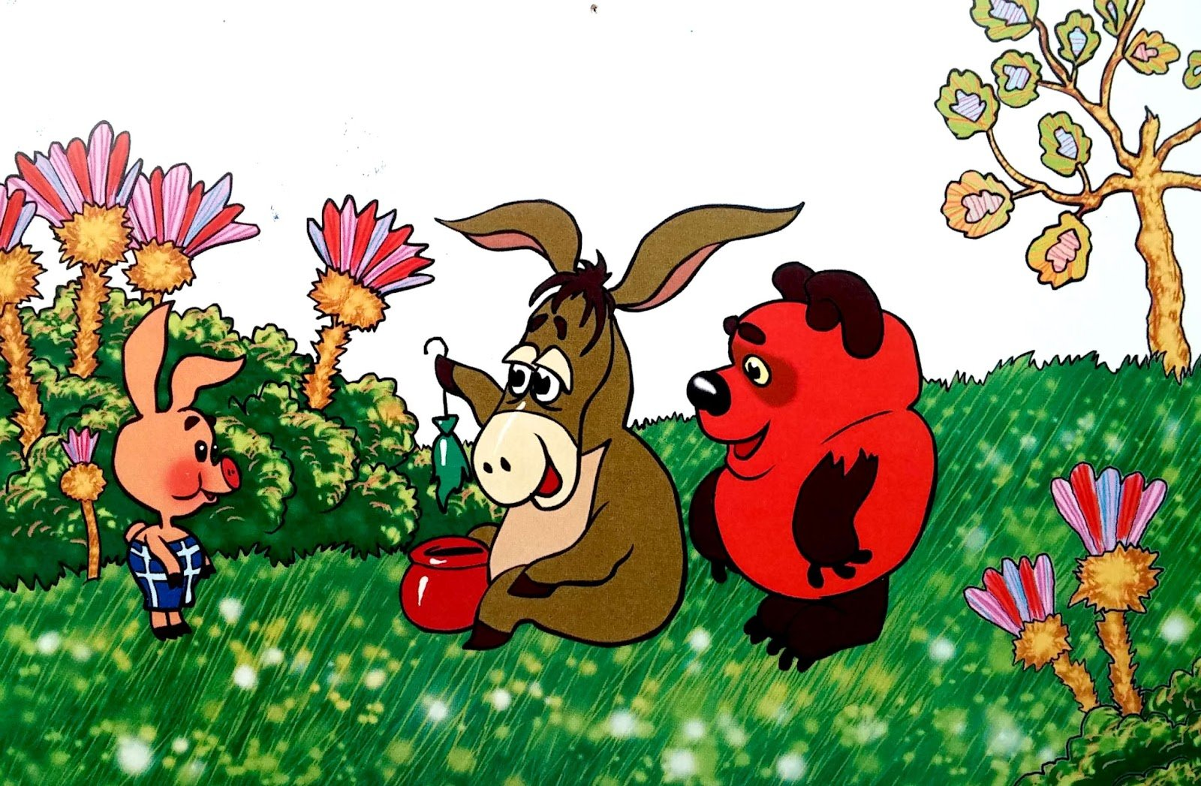
Винни - Пух
Волк

Slide 34
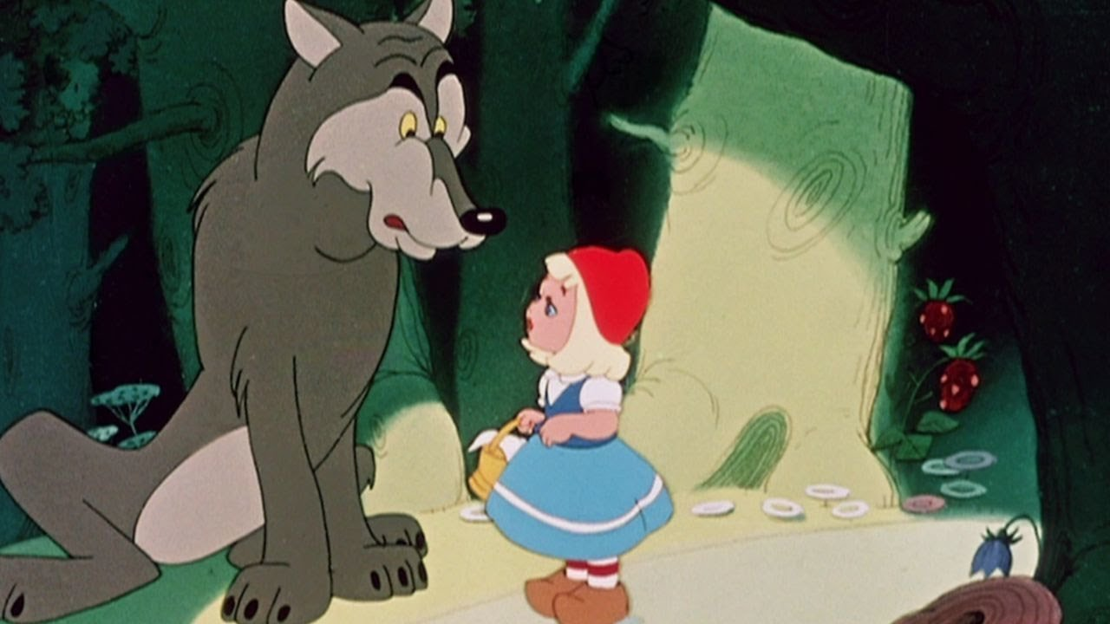
Красная шапочка
Медведь

Slide 35
Буратино

Slide 36
Интернет-источники
https://wallpapercave.com/wp/wp3200861.jpg - фон
http://www.playcast.ru/uploads/2010/11/21/2122202.jpg
https://i.pinimg.com/736x/cf/58/c7/cf58c7bf89ac518e98da086c7a4e7dc4--purple-balloons-cricut-fonts.jpg
https://yandex.ru/images/search?text=картинки%20винни%20пух&stype=image&lr=20672&parent-reqid=1707313278083546-10807118825228279942-balancer-l7leveler-kubr-yp-vla-18-BAL-741&source=serp

